Slide 1
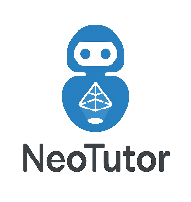
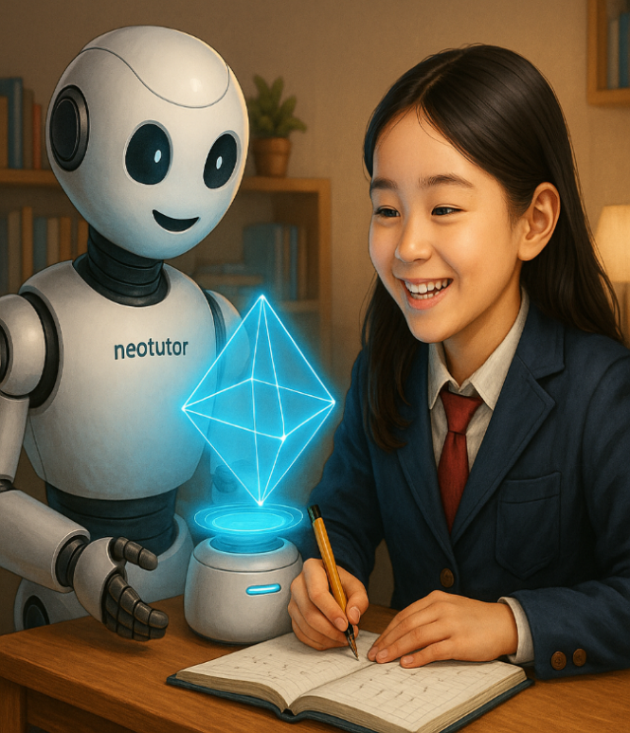
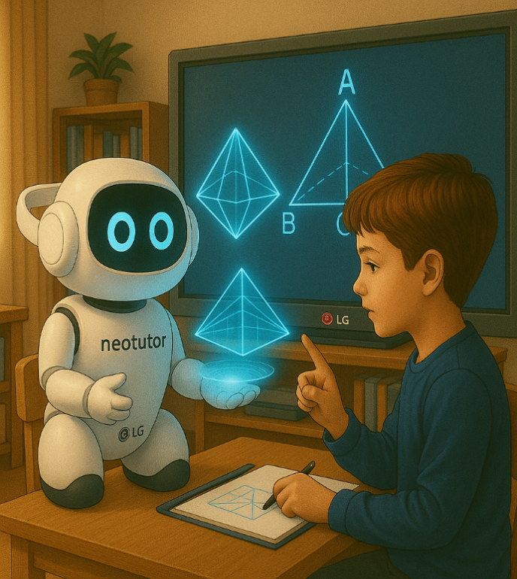
NeoTutor 아이디어 제안서
- NeoTutor는 기존 학원/과외 방식에서 벗어나, AI와 로봇 기술을 접목한 새로운 개념의 ‘차세대 튜터링 플랫폼’입니다.
- 학생이 주도적으로 학습하고, 로봇이 동반자로서 상호작용하며, AI가 개인별 맞춤 학습을 설계합니다.

Slide 2
NeoTutor NeoTutor 아이디어 제안서
1. 사업 개요
아이디어명 : NeoTutor (Neo + Tutor = 새로운 세대의 튜터)
초기 서비스 범위 : 수학 전용 AI 로봇 튜터
형태: 인공지능 기반 개인 맞춤 수학 학습 로봇 + 연동형 웹/앱 플랫폼
대상: 초·중·고 수학 학습이 필요한 학생 및 학부모, 입시 대비 중위권 이하 학생
2. 제안 배경
개인적 동기에서 출발한 교육 혁신 | 자녀의 수학 학습 포기 경험을 통해 학부모로서 직접 가르치며 현실적인 어려움을 체감. 많은 학생들이 학원에서도 진도를 따라가지 못해 수학을 포기. 고비용의 개인 과외는 접근성이 낮고, 양질의 선생님 찾기도 어려움.
AI + 로봇으로 누구나 1:1 수학 튜터를 | 학생의 눈높이에 맞춘 맞춤형 1:1 수학 교육을 AI 로봇으로 실현. 학습 포기 순간을 *“도전의 기회”*로 바꾸는 것이 서비스의 출발점.
수학 중심 → 전 과목 확장 목표 | 초기에는 수학 튜터링에 집중. 이후 전과목 확장 최종 목표는 자기 주도 학습 생태계 구축 재능 탐색 진로 설계 성향 분석 및 직업 추천 등으로 확대
AI 로봇이 가능한 교육 혁신 요소 | 3D 시각화: 이차함수 등 추상 개념을 입체적으로 표현 실시간 오답 피드백: 손글씨 인식 후 즉시 피드백 감정 기반 코칭: 표정·자세 분석 후 격려 메시지 제공
교육의 본질에 집중한 서비스 철학 | 단순 입시 대비가 아닌 *“스스로 인생을 개척할 수 있는 힘”*을 키우는 것이 목표 AI는 공감과 코칭이 가능한 동반자 역할

Slide 3
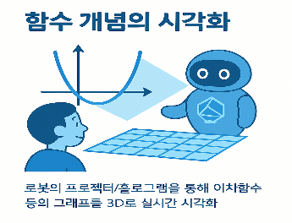
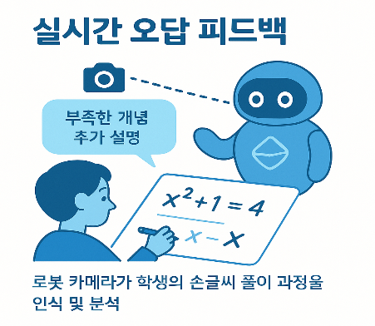
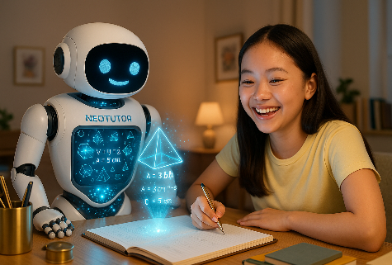
NeoTutor NeoTutor 아이디어 제안서
다음은 로봇을 실제 수학 교육에 적용했을 때의 예시입니다:
 | 기존 교과서에서는 이차함수의 개형을 머리로만 이해해야 하지만, 로봇의 프로젝터 또는 홀로그램 기능을 통해 포물선이 어떻게 변화하는지를 실시간 3D로 보여주면, 학생들은 함수 개념을 훨씬 직관적으로 이해할 수 있습니다.
 | 학생이 종이에 문제를 풀면 로봇의 카메라가 이를 인식하고 풀이 과정을 분석합니다. 계산 실수나 개념 오류가 감지되면 AI가 즉시 피드백을 주고, 이해가 부족한 부분에 대해 추가 설명을 제공해 학습의 타이밍을 놓치지 않도록 합니다.
 | 로봇이 학생의 표정, 말투, 자세 등을 분석하여 피로하거나 지루해할 때 "너 오늘 집중 잘하고 있어! 조금만 더 해볼까?" 등 감성 피드백을 제공합니다. 이는 반복 학습에서 오는 피로감을 줄이고, 학습 지속 시간을 늘리는 데 매우 효과적입니다.

Slide 4
NeoTutor NeoTutor 아이디어 제안서
3. 문제 인식 및 시장 기회
대한민국은 전 세계적으로 입시에 대한 경쟁이 극심한 국가 중 하나로, 사교육에 연간 약 26조 원 이상이 소비되고 있습니다. 특히 고등학생 대상 사교육 시장은 8조 원 규모로 추정되며, 이 중 상당 부분이 수학과 과학 과목에 집중되어 있습니다.
많은 학생들이 수학을 '포기 과목'으로 여기고 있으며, 학원 수업조차 진도를 따라가지 못하는 경우가 많습니다. 진정한 1:1 맞춤형 튜터링이 필요한 시점이나, 과외 비용은 가구 소득의 큰 부담이 되고 있습니다.
AI 기반 앱 서비스가 일부 등장하고 있지만, 대화형 한계, 맥락 이해 부족, 몰입도 저하 등으로 인해 학습 효과는 제한적입니다.
반면 로봇은 실시간 피드백, 시각화, 감정 기반 상호작용 등 다양한 물리적·심리적 접근이 가능하여 학습 지속성과 이해도를 동시에 높일 수 있는 잠재력이 큽니다.
NeoTutor는 이러한 문제의식에서 출발하여, 수학이라는 주요 과목의 학습 포기율을 낮추고, 누구나 개인 교사의 수준의 맞춤 피드백을 받을 수 있는 시대를 여는 것을 목표로 합니다.

Slide 5
NeoTutor NeoTutor 아이디어 제안서
4. 목표 및 기대효과
목표 | 수학 과목에 특화된 AI 튜터링 로봇 개발 및 상용화 학습자의 성향과 수준에 맞춘 맞춤형 진도 및 피드백 시스템 구현 공교육 보완 및 사교육비 절감을 통한 교육의 형평성 향상
기대효과 | 시각적 접근을 통한 수학 개념의 이해도 상승 학습 습관 형성과 자기주도적 학습 역량 강화 중·하위권 학생들의 학습 포기 방지 및 성적 향상 전국 어디서든 동일한 수준의 AI 교육 접근 가능
5. 주요 서비스 구성
AI 수학 튜터 로봇 | 문제 풀이 과정을 3D 애니메이션과 제스처로 시각화 실시간 음성 질의응답과 인터랙티브 대화 기반 설명 학생의 반응과 이해도를 인식하고 반복/보충 수업 자동 진행
연동 플랫폼 (웹/앱) | 로봇과 학습기록 자동 연동 학부모를 위한 일일 리포트 / 주간 학습 통계 제공 학습 스케줄 자동 생성 및 미션형 과제 부여

Slide 6
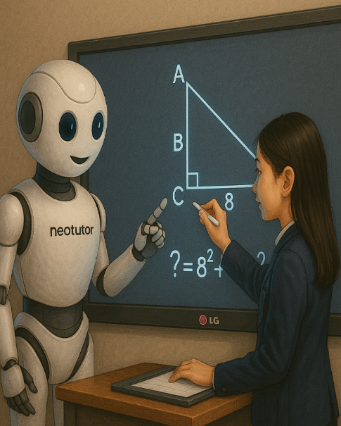
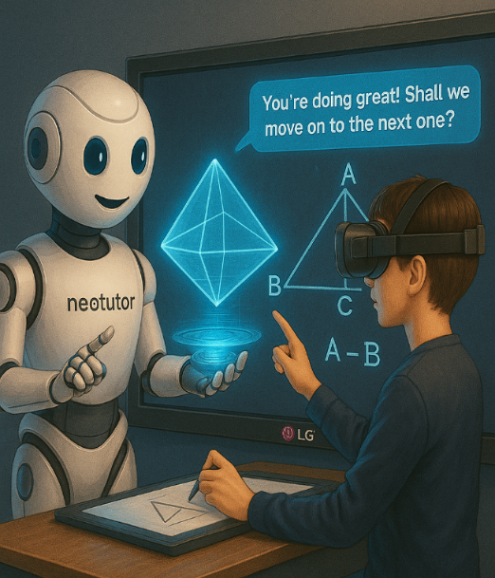
NeoTutor NeoTutor 아이디어 제안서
6. 경쟁력 및 차별성
항목 | 일반 수학 과외 | AI 수학 앱 | NeoTutor
맞춤 진단 | △ | ○ | ◎
시각화된 개념 설명 | △ | △ | ◎ (로봇 기반 인터랙션)
피드백 제공 | ○ | △ | ◎ (실시간 반응 기반)
감정·동기 유도 | △ | X | ◎ (감정 인식 + 대화)
가격 접근성 | △ | ◎ | ◎
공간 제약 | X | ○ | ◎
XR 기기를 연동한 수업 모습
★ 외부 기기 연동한 학습 차별화 전략
LG 전자칠판을 활용한 수업 모습
XR 기기를 연동한 수업 모습

Slide 7
NeoTutor NeoTutor 아이디어 제안서
7. 단계별 사업 전략
1단계(2025~2026) | 수학 전용 NeoTutor 출시 (중·고등 수학 중심)
2단계 (2027~2028) | 초등 수학, 사고력 수학, 영재교육 등으로 확장
3단계 | 과학 등 타 과목 및 진로 설계형 통합 멘토링 시스템으로 확대 홈로봇 사업 모델 확장 모색
4단계 | 지자체, 교육청, 기관 대상 B2B 공급 모델 추진
8. 핵심 인력 및 추진 체계
NeoTutor 프로젝트는 기술과 교육 콘텐츠의 융합을 핵심 경쟁력으로 삼아, 다음과 같은 협업 체계를 기반으로 추진됩니다.
기술 책임자 (제안자) | LG전자 20년차 AI/로봇/가전/모바일 R&D 경력 보유 최근 AI 에이전트 구현 프로젝트 주도 기술 기반의 제품화 및 서비스화 경험 풍부 자녀의 학습 경험을 계기로 교육 문제 해결에 대한 강한 문제의식과 실행 의지 보유
공동 창업자 (사업 기획자) | 벤처 1세대 사업가 출신, 영상인식 기술 및 콘텐츠 구현 전문 다수의 영상 콘텐츠 플랫폼 및 인터랙티브 미디어 프로젝트 기획 경험 교육 서비스 기획, 콘텐츠 전략, 플랫폼 운영에 대한 실무 기반 보유
콘텐츠 확보 및 교육 협력 전략
NeoTutor는 단순한 기술 서비스에 머무르지 않고, 양질의 교육 콘텐츠와 우수한 강사진 확보를 목표로 하고 있습니다.
EBS 등 교육 방송사와의 업무협약 체결 추진
검증된 공교육 콘텐츠와 협력하여 초기 학습 콘텐츠의 질 확보
우수 강사진 및 콘텐츠 전문가 섭외
단순 강의 전달을 넘어서 AI 학습 로봇에 최적화된 구조의 콘텐츠 개발
이해 중심, 문제해결 중심의 수학 콘텐츠 제작
향후 수능 대비 외에도, 사고력 수학, 영재교육, 진로 기반 콘텐츠 등으로 확장 계획

Slide 8
NeoTutor NeoTutor 아이디어 제안서
9. 사회적 가치 및 사업 확장성
사교육비 절감 및 교육 불균형 해소
지방·농어촌 등 교육 소외 지역 접근성 강화
교사 부족 문제를 보완하는 디지털 기반 공교육 보조
글로벌 수출이 가능한 K-에듀테크 플랫폼 모델 구축
홈로봇 사업 분야 확장( 교육 , 노인 반려, 자동차용 로봇 비서 등)

